Slide 1
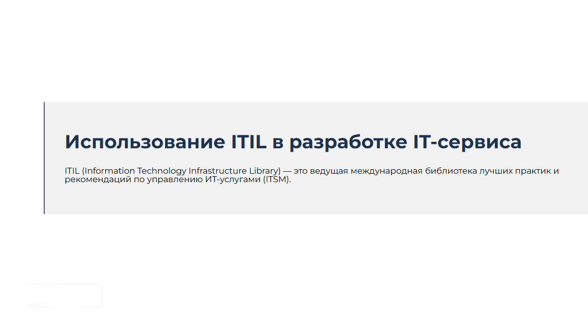
Использование ITIL в разработке IT-сервиса
ITIL (Information Technology Infrastructure Library) — это ведущая международная библиотека лучших практик и рекомендаций по управлению ИТ-услугами (ITSM).

Slide 2
ITIL и ITSM
ITSM
ITIL
Общий подход к управлению IT-сервисами в организации, включающий планирование, предоставление, поддержку и улучшение ИТ-услуг.
Управление всеми процессами, связанными с этими сервисами.
Конкретный набор практик и рекомендаций для управления IT-сервисами.
Notes:
ITSM (Information Technology Service Management) — это общий подход к управлению IT-сервисами в организации, включающий планирование, предоставление, поддержку и улучшение ИТ-услуг. А также управление всеми процессами, связанными с этими сервисами. ITSM охватывает широкий спектр деятельности, и включает в себя множество методологий и стандартов, включая и ITIL.
ITIL (Information Technology Infrastructure Library) — это конкретный набор практик и рекомендаций для управления IT-сервисами. Библиотека ITIL предоставляет подробные инструкции и рекомендации по процессам и задачам, связанным с IT-сервисами.

Slide 3
ITSM и ITIL
ITSM
ITIL
Структура и подход к управлению
«что нужно делать?»
Набор инструкций
«как это делать?»
Notes:
Иными словами, ITSM описывает «что нужно делать» для организации ИТ-сервисов, а ITIL как фреймворк предоставляет конкретные практики и рекомендации, показывая «как это делать».

Slide 4
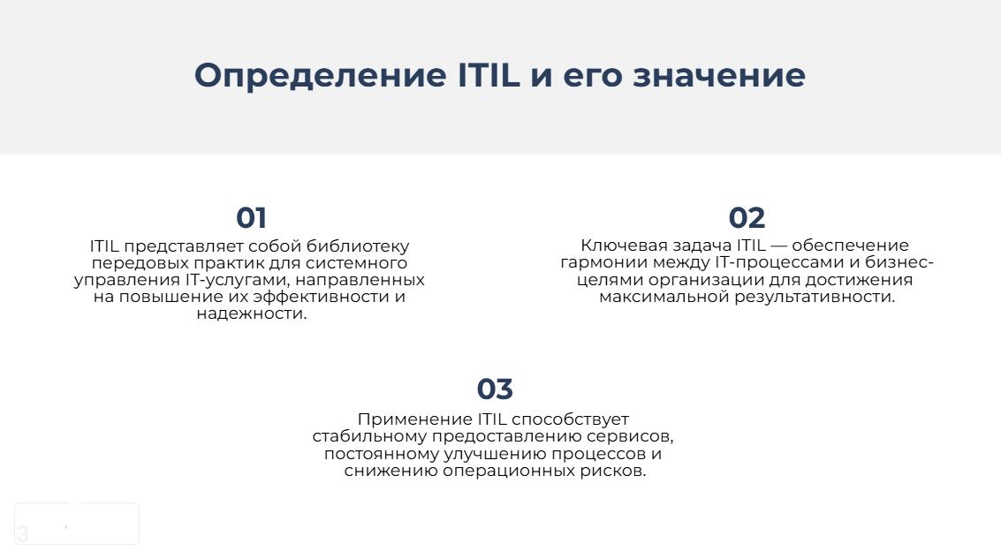
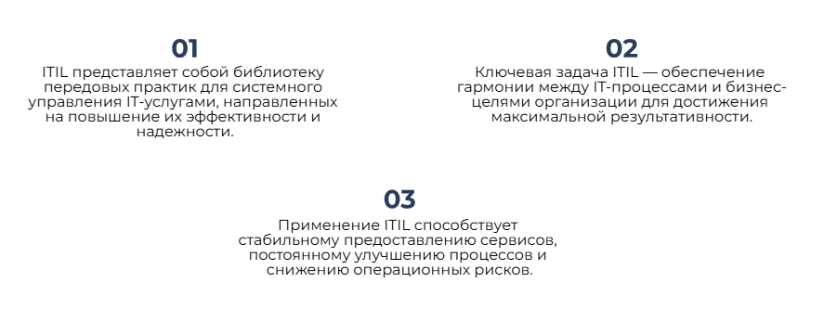
Определение ITIL и его значение

Slide 5
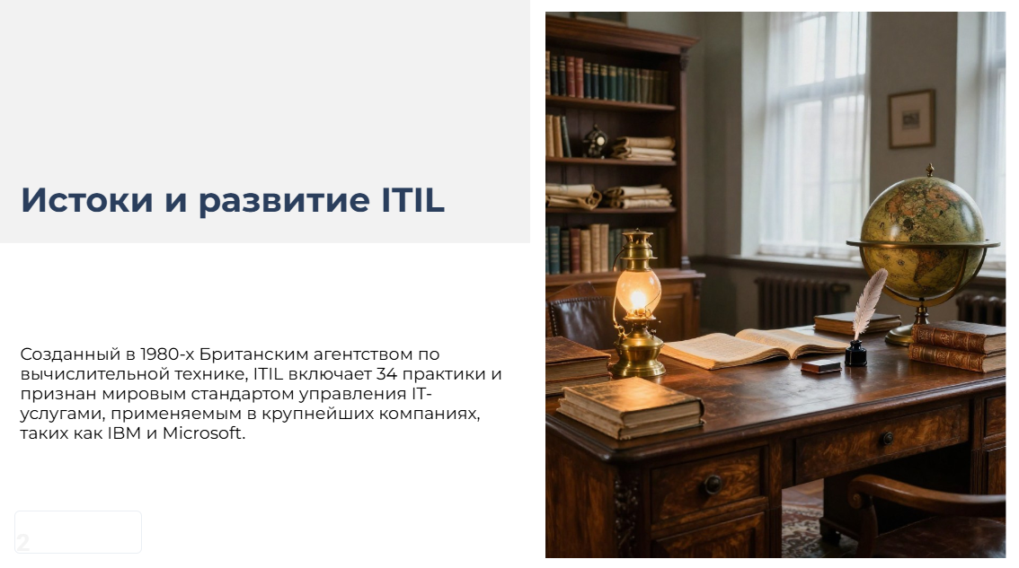

Истоки и развитие ITIL
Созданный в 1980-х Британским агентством по вычислительной технике, ITIL включает 34 практики и признан мировым стандартом управления IT-услугами, применяемым в крупнейших компаниях, таких как IBM и Microsoft.
Notes:
1980-е — зарождение ITIL Фреймворк был разработан правительством Великобритании для оптимизации управления государственными информационными системами. Цель — повысить эффективность, стандартизировать процессы и снизить риски сбоев.
1989 год — ITIL v1 Первая версия представляла базовый набор книг и описывала ключевые концепции управления ИТ-сервисами.
2000 год — ITIL v2 Вторая версия внесла уточнения и расширила область применения библиотеки ITIL. Основное внимание уделялось эффективности и непрерывности сервисов для компании.
2007 год — ITIL v3 В третьей версии появились новые подходы к организации фреймворка, а также появилось понятие жизненного цикла услуг (Service Lifecycle).
2011 год — обновление ITIL v3 Сохранилась структура v3, но введены уточнения и улучшения для повышения актуальности и соответствия современным требованиям бизнеса.
2019 год — ITIL 4 Последняя версия ITIL 4 ориентирована на гибкие методологии разработки и управления ИТ-сервисами, включая интеграцию с Agile, DevOps и цифровой трансформацией. Основной акцент смещён с процессов на создание ценности для бизнеса и клиентов (SVS), управление изменениями, инцидентами и конфигурациями.

Slide 6
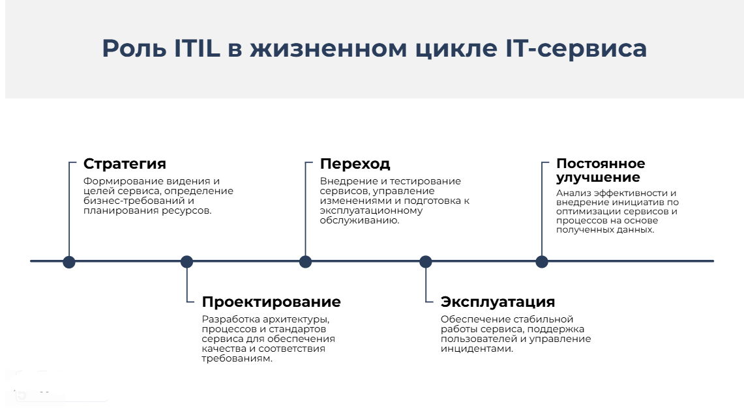

Slide 7
2 основных компонента ITIL 4
Четырехмерная модель
Система ценностей обслуживания (SVS)
1) Организации и люди
2) Информация и технологии
3) Партнеры и поставщики
4) Потоки создания ценности и процессы
1) Принципы руководства
2) Управление
3) Цепочка создания стоимости услуг
4) Улучшение обслуживания
5) Практики
Notes:
Для эффективного управления услугами ITIL 4 предлагает рассматривать их через призму четырех измерений, которые не имеют четких границ и часто пересекаются:
Организации и люди (Organizations and People): Культура, роли, ответственность, компетенции и структура организации.
Информация и технологии (Information and Technology): Инструменты, базы знаний, системы, а также информация, необходимая для создания ценности.
Партнеры и поставщики (Partners and Suppliers): Взаимоотношения с внешними подрядчиками, предоставляющими компоненты услуг.
Потоки создания ценности и процессы (Value Streams and Processes): То, как действия, люди и технологии объединяются для создания ценности через структурированные процессы.
SVS состоит из нескольких элементов:
принципы руководства — основные рекомендации, которые помогают представителям бизнеса решать поставленные вопросы. Эти принципы предназначены для разных организации независимо от их целей, стратегий или структуры;
управление — включает в себя методы и средства контроля;
цепочка создания стоимости услуг — модель, позволяющая увидеть, как различные виды деятельности влияют на качество услуг. Благодаря ей компания может понять, как их гибко адаптировать к различным сценариям;
улучшение обслуживания — организации должны работать над оптимизацией процессов, повышением ценности продуктов для клиентов;
практики — наборы инструментов, необходимые для достижения поставленных целей.

Slide 8
Основные принципы ITIL 4
1. Фокус на ценности
2. Начинай там, где ты находишься
Всё, что делает IT, должно приносить ощутимую пользу клиентам и бизнесу. Не делайте ничего «для галочки».
Не нужно ломать работающие процессы и начинать с нуля. Используйте то, что уже есть, и улучшайте постепенно.
Notes:
Внедряя новый инструмент мониторинга, спрашивайте: как это сократит простои? Улучшит ли опыт пользователей? Если нет — возможно, это не нужно.
Если у вас уже настроена система учёта заявок на базе Excel, не спешите её удалять. Подумайте, как её можно интегрировать с новой ITSM-системой, чтобы не потерять историю.

Slide 9
Основные принципы ITIL 4
3. Прогрессируй итеративно с обратной связью
4. Сотрудничай и делай прозрачно
Двигайтесь маленькими шагами, регулярно получая обратную связь и корректируя курс.
Вовлекайте все заинтересованные стороны (бизнес, разработку, эксплуатацию) и делайте информацию доступной.
Notes:
3. Вместо того чтобы внедрять сразу все 34 практики ITIL, выберите одну (например, управление инцидентами), настройте её, соберите отзывы от сотрудников, доработайте и только потом переходите к следующей.
4. Создайте общий дашборд с ключевыми метриками работы ИТ (время реакции на инциденты, количество открытых заявок), чтобы бизнес видел, чем заняты IT-специалисты и какой от этого эффект.

Slide 10
Основные принципы ITIL 4
5. Думай и работай системно
6. Оптимизируй и автоматизируй
Рассматривайте ИТ-сервисы не изолированно, а как часть единой системы, влияющей на бизнес в целом.
Сначала упростите процесс, уберите лишнее, а только потом автоматизируйте то, что осталось.
Notes:
5. При изменении конфигурации сервера оцените, как это повлияет на смежные сервисы, на работу пользователей и на отчётность для бухгалтерии.
6. Прежде чем внедрять чат-бота для приёма заявок, проанализируйте типовые обращения и стандартизируйте их. Бот будет полезен только тогда, когда процессы чётко описаны.

Slide 11
Основные принципы ITIL 4
7. Развивай и передавай знания
Постоянно накапливайте опыт и делайте его доступным для всех. Избегайте излишней сложности.
Notes:
Создайте базу знаний, куда сотрудники поддержки записывают найденные решения. Это ускорит обработку будущих инцидентов и снизит зависимость от конкретных специалистов.
Примечание: Данные принципы не уникальны для ITIL и встречаются в Lean, DevOps, Agile, COBIT.

Slide 12
Ключевые практики ITIL 4
В ITIL 4 бизнес-процессы преобразованы в 34 практики, которые охватывают управление сервисами, технологиями и организационными аспектами.
Практики ITIL 4 разделены на 3 группы.
Notes:
34 практики методологии ITIL 4
1. Architecture management Управление архитектурой 2. Availability management Управление доступностью 3. Business analysis Бизнес-аналитика 4. Capacity and performance management Управление мощностями и производительностью 5. Change Enablement Поддержка изменений 6. Continual Improvement Постоянное улучшение 7. Deployment Management Управление средами 8. Incident management Управление инцидентами 9. Information Security management Управление информационной безопасностью 10. Infrastructure and platform management Управление инфраструктурой и платформами 11. IT asset management Управление активами 12. Knowledge management Управление знаниями 13. Measurement and reporting Измерения и отчетность 14. Monitoring and event Management Управление событиями 15. Organizational change management Управление изменениями 16. Portfolio management Управление портфелем услуг 17. Problem management Управление проблемами 18. Project management Управление проектами 19. Relationship management Управление отношениями 20. Release management Управление релизами 21. Risk management Управление рисками 22. Service catalogue management Управление каталогом услуг 23. Service configuration management Управление конфигурациями 24. Service continuity management Управление непрерывностью 25. Service Design Проектирование услуг 26. Service Desk Функция Service Desk 27. Service financial management Управление финансами услуг 28. Service Level management Управление уровнем сервиса 29. Service request management Управление запросами на обслуживание 30. Service Validation and testing Проверка и тестирование услуг 31. Software Development and management Разработка и управление ПО 32. Strategy management Управление стратегией 33. Supplier Management Управление поставщиками 34. Workforce and talent management Управление персоналом и компетенциями

Slide 13
Основные группы практик
Группа
Назначение
1. Практики общего менеджмента - 14 штук.
2. Практики управления сервисами - 17 штук.
3. Практики управления технологиями - 3 штуки.
Управление стратегией, архитектурой, персоналом, безопасностью и т.д.
Инциденты, проблемы, изменения, запросы и др.
Разработка ПО, управление инфраструктурой и платформами

Slide 14
Процессы и регламенты
Процесс
Регламент
Ряд взаимосвязанных действий, выполняющихся для реализации поставленной цели.
Предоставляют возможность влиять на создание, улучшение ИТ-услуг.
Формализованное описание порядка выполнения конкретного процесса или его части.

Slide 15
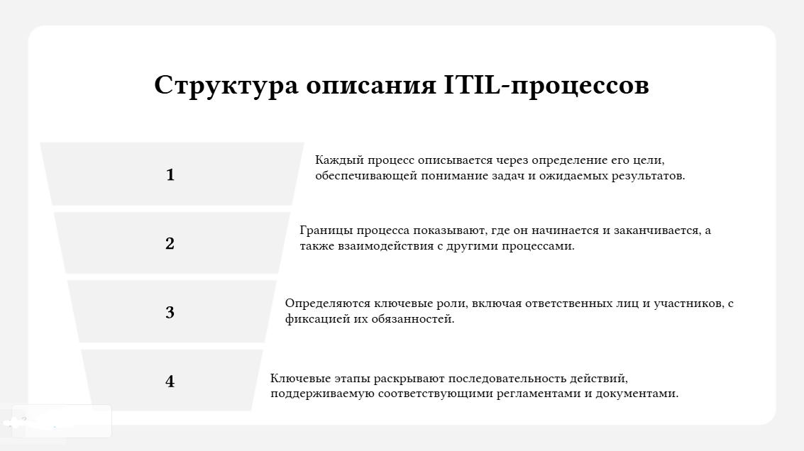

Slide 16
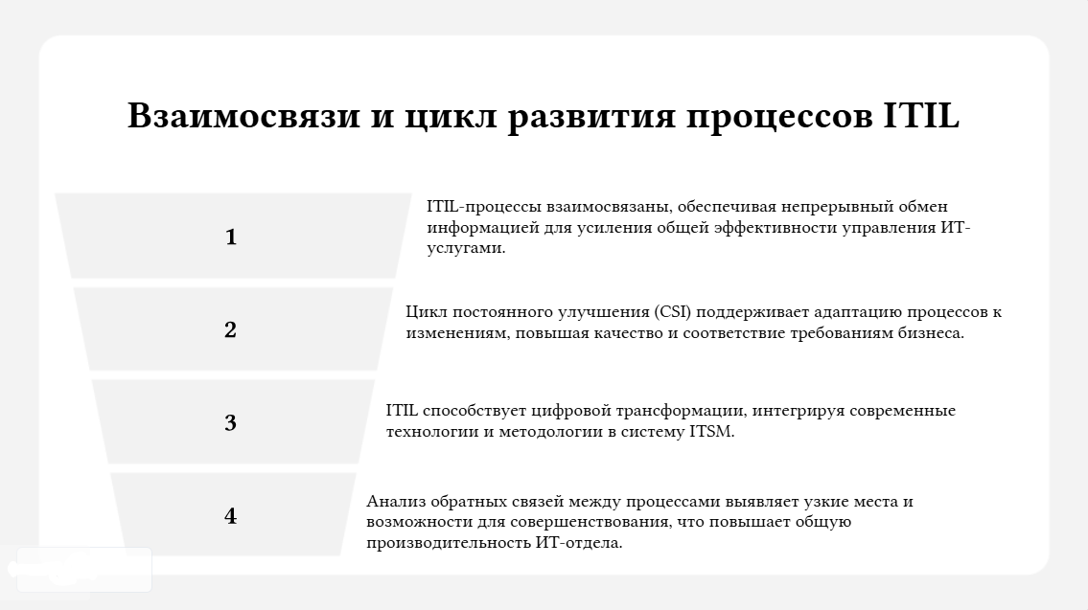

Slide 17
Структура регламента
Название.
Цель. Описание того, что процесс принесёт бизнесу, его ценность для бизнеса.
Область применения. Четкое определение того, на какие ИТ-сервисы, инфраструктуру и пользователей распространяется регламент, а что находится вне его. Взаимосвязи. Как данный процесс взаимодействует с другими (например, передача инцидента в управление проблемами).
Ценность. Для чего применяется. Что обслуживает. Предполагаемый результат.
Входы. Триггеры, запускающие процесс (например, звонок пользователя).
Выходы. Результат процесса.
Краткое описание последовательности действий.

Slide 18
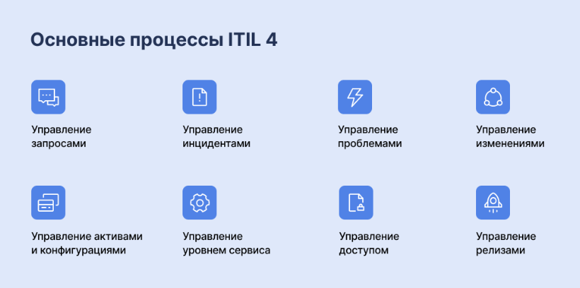
Notes:
https://www.itexpert.ru/rus/ITEMS/proces/ - Описание ключевых процессов управления ИТ-услугами

Slide 19
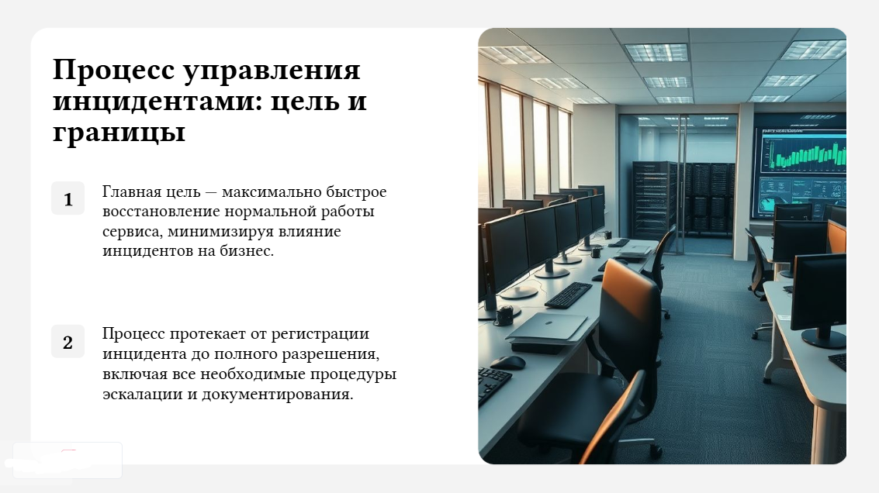

Slide 20
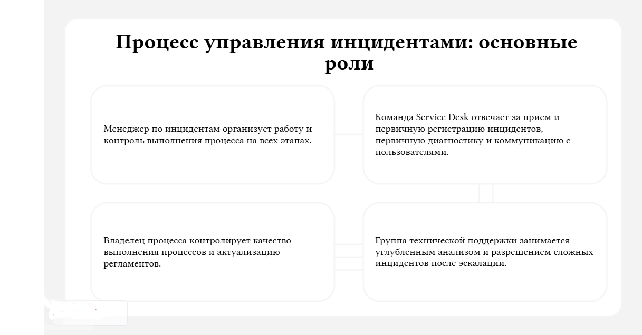

Slide 21
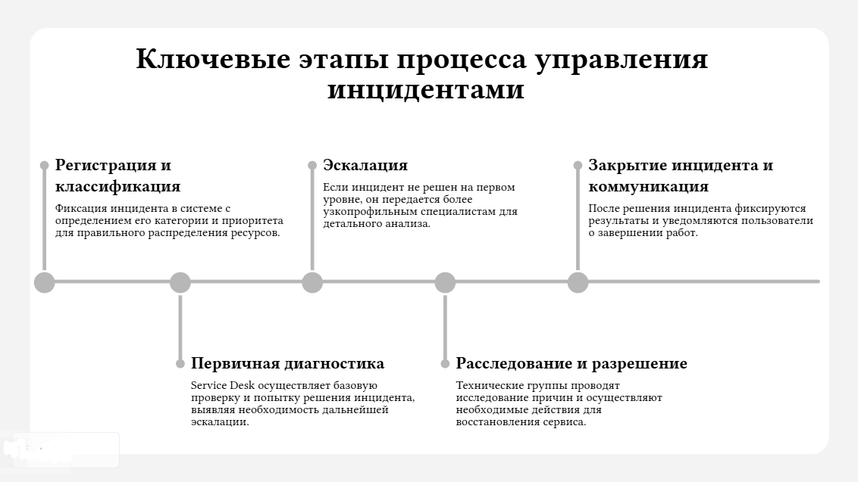

Slide 22
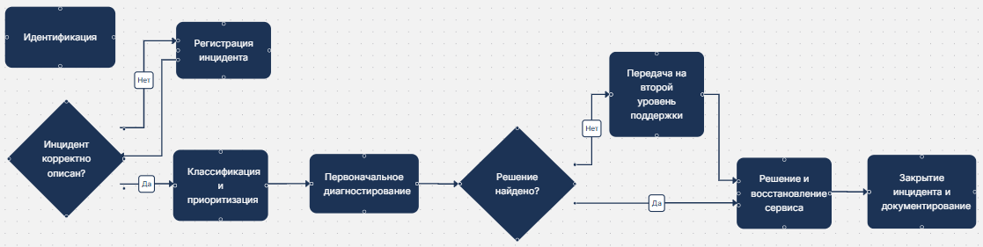
Стандартный жизненный цикл инцидента в ITIL, обеспечивающий системность и прозрачность при управлении проблемами IT-сервисов
Notes:
Любой процесс управления инцидентами включает в себя набор определенных шагов, которые помогают быстро и эффективно восстановить работу сервиса:
Шаг 1: Идентификация
Сотрудники или клиенты могут сообщать об инцидентах по разным каналам: через личные сообщения, самообслуживание, по телефону, электронной почте, в SMS или в чате. Команда службы поддержки получает отчет и решает, является ли проблема инцидентом или типовым запросом.
Запрос на обслуживание — это запрос пользователя на предоставление какой-либо услуги. Например, создать новую учетную запись, изменить пароль, обновить оборудование или ПО. Обычно типовые запросы менее срочные, чем инциденты, и обрабатываются с помощью заранее определенных процессов.
Шаг 2. Регистрация
После выявления инцидента он регистрируется в службе поддержки. Журнал инцидентов должен включать следующую ​​информацию:
Имя и контактные данные лица, сообщившего о происшествии.
Дата и время.
Описание инцидента.
Уникальный идентификационный номер для отслеживания.
Чем более подробной будет запись, тем быстрее и качественнее команда поддержки сможет устранить инцидент. Кроме того, команда управления проблемами сможет глубже проанализировать причину происшествия и разработает более детальные решения и рекомендации.
Шаг 3: Классификация
На этом этапе инциденту присваивают логическую категорию и статус. При правильном подходе категоризация может в дальнейшем:
упростить регистрацию инцидентов;
уменьшить избыточность действий;
ускорить разрешение;
быстро определять, легко ли разрешим инцидент или требуется эскалация.
Иногда категоризация может даже позволить автоматически расставлять приоритеты инцидентов. Например, инцидент в категории «отказ системы» автоматически будет иметь высокий приоритет.
Шаг 4: Приоритизация
На этом этапе ИТ-служба определяет, насколько сильно инцидент влияет на работу компании и как быстро его необходимо устранить. Как правило, здесь учитывают:
финансовое влияние инцидента на бизнес;
количество пользователей, которые будут затронуты в процессе инцидента;
последствия для соответствия требованиям SLA.
Приоритеты обычно следующие:
Низкий — инциденты вызывают лишь незначительные перебои в работе бизнеса. Устранение не затронет качество обслуживания.
Средний — могут вызвать умеренные перерывы в работе компании при некритичных финансовых и юридических последствиях для бизнеса.
Высокий — затрагивают большое количество пользователей, вызывают серьезные сбои в работе бизнеса, могут привести к значительному снижению удовлетворенности клиентов и серьезным финансовым последствиям.
Приоритетность в разрешении инцидентов гарантирует, что ИТ-команда сосредоточится на самом важном, а не будет тратить время на проблемы низкого уровня, в то время как серьезные происшествия наносят ущерб клиентам или сотрудникам. Как правило, подробное описание приоритетов фиксируют и согласовывают в SLA.
Шаг 5: Реагирование
Этот шаг включает в себя пять этапов:
Первоначальная диагностикаСотрудник службы поддержки пытается быстро диагностировать проблему на поверхностном уровне. Клиенту или сотруднику, который сообщил об инциденте, задают уточняющие вопросы, чтобы получить общее представление о проблеме. На основании этого специалист выдвигают гипотезу о причине, чтобы исправить ее самостоятельно, либо передать ее соответствующей команде.
ЭскалацияЭтот этап — опциональный. Он вступает в силу, если инцидент требует подключения квалифицированных специалистов службы поддержки. В зависимости от ситуации инцидент будет передан либо непосредственно технической команде, либо высшему руководству.
ИсследованиеСотрудники службы поддержки пытаются подтвердить правильность первоначальной гипотезы. Затем изучают более глубокие причины и возможные решения инцидента — например, исправление ПО или замена оборудования. Кроме того, на этом этапе сервисная служба уведомляет конечных пользователей об инциденте, его причинах и сроках устранения неполадок.
Разрешение инцидента и восстановление рабочего процессаТехническая команда устраняет проблему и восстанавливает работу систем. При необходимости, оборудование или ПО тестируют на предмет возможных ошибок. Затем пользователям сообщают, что инцидент устранен. А весь процесс разрешения заносят в специальный отчет.
Закрытие инцидентаЗаявку передают обратно в службу поддержки. На этом этапе сервисная команда делает запрос к клиенту или сотруднику, от которого поступило обращение, удовлетворен ли он разрешением инцидента. Далее инцидент закрывают и проводят оценку принятых мер.

Slide 23
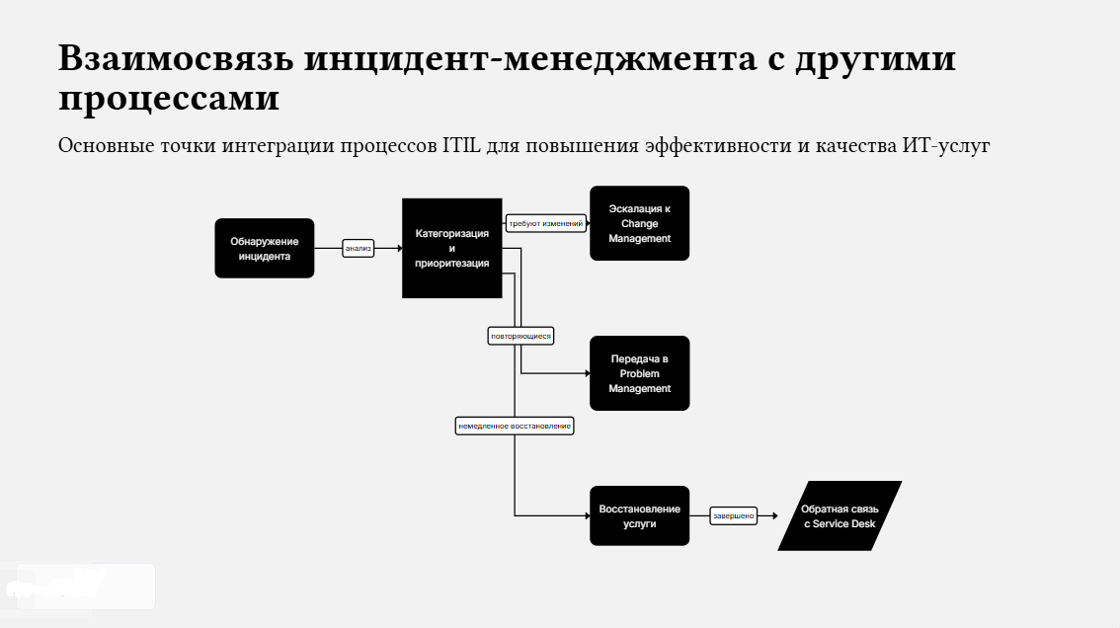

Slide 24
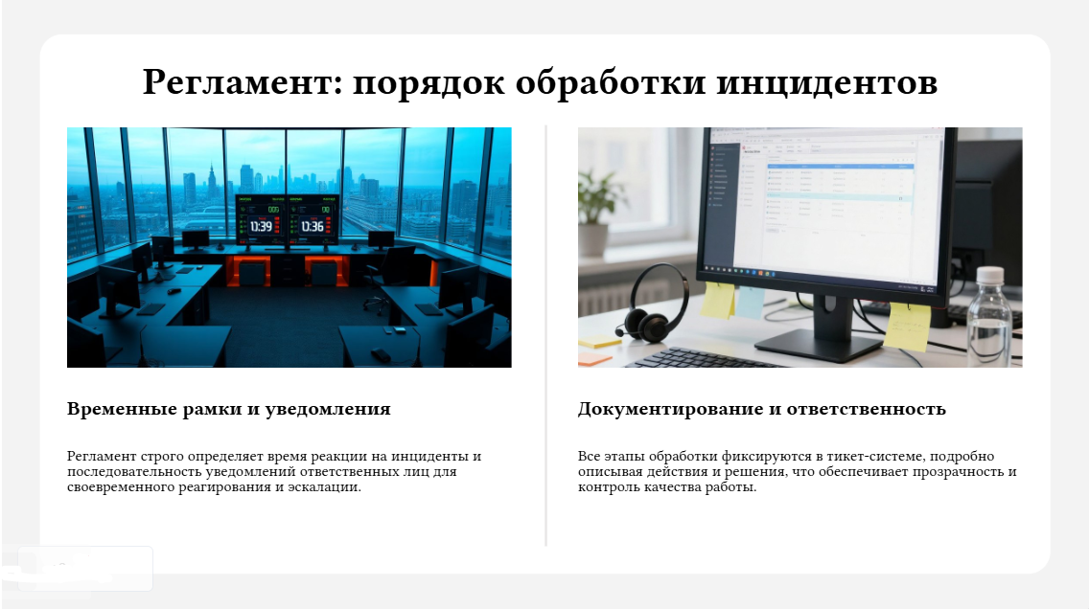

Slide 25
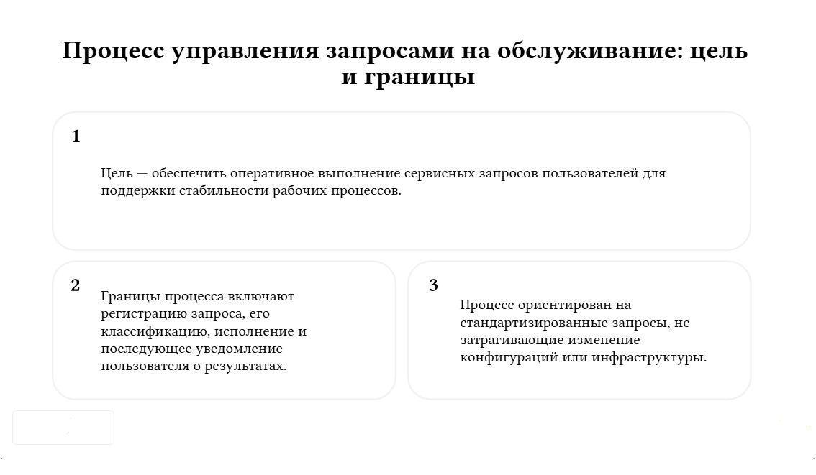

Slide 26
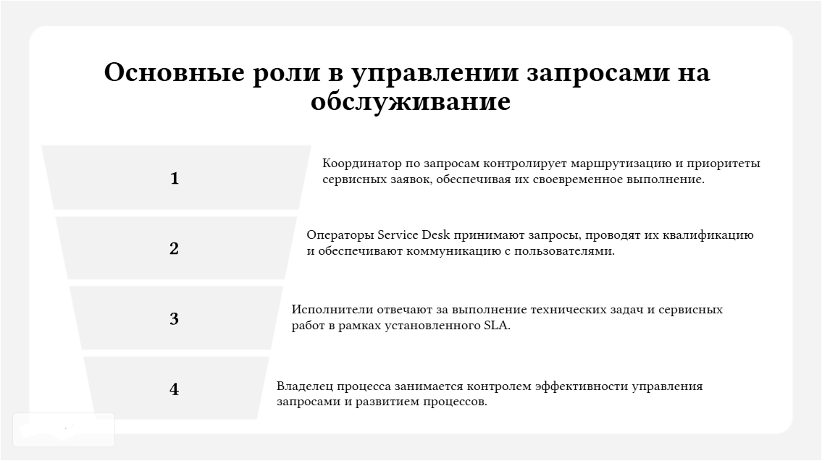

Slide 27
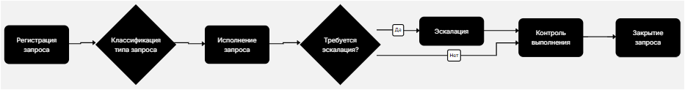
Ключевые этапы процесса обработки запросов на обслуживание

Slide 28
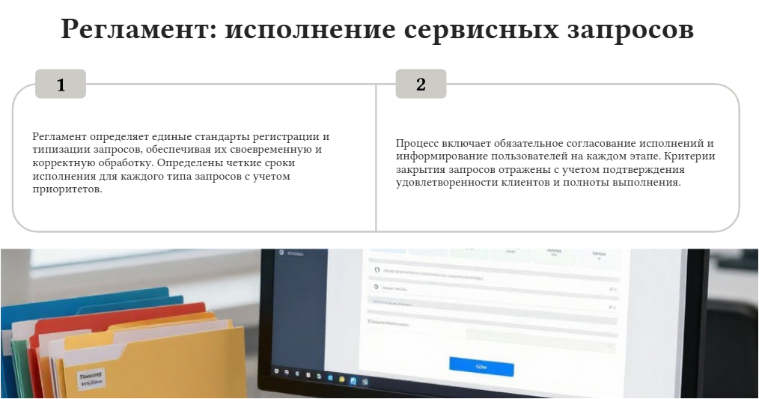

Slide 29
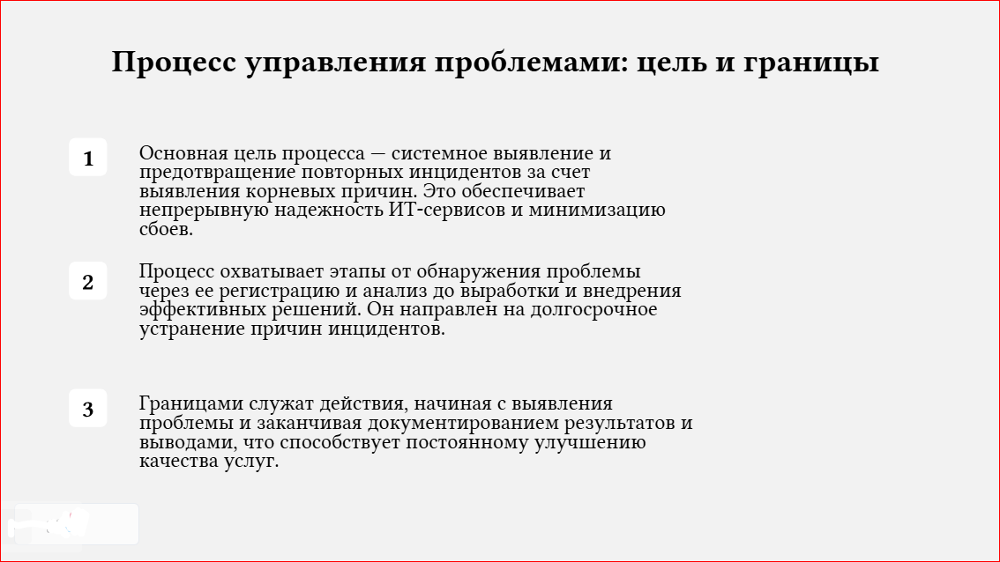

Slide 30
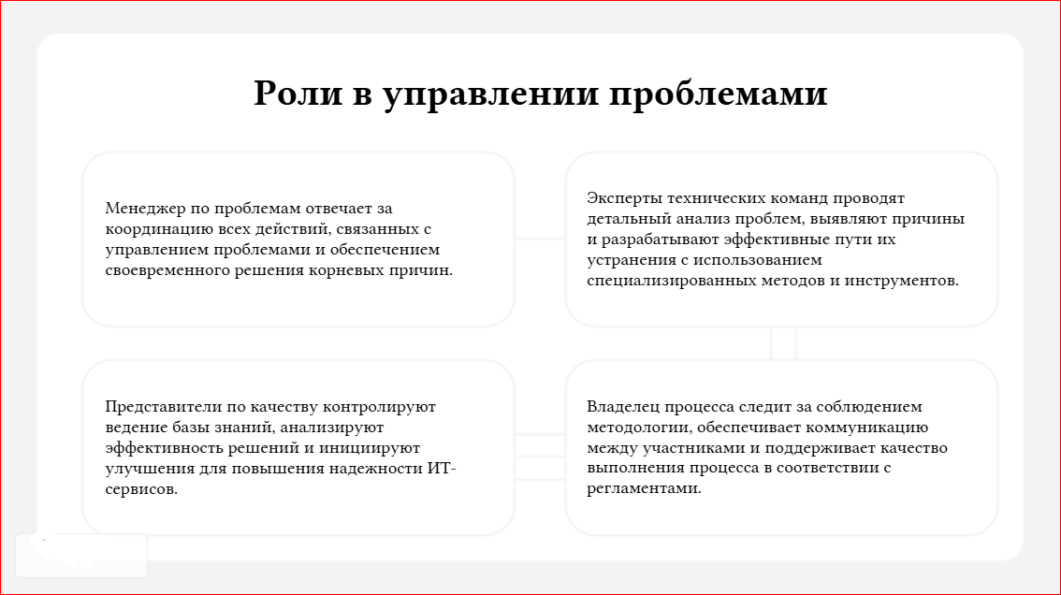

Slide 31
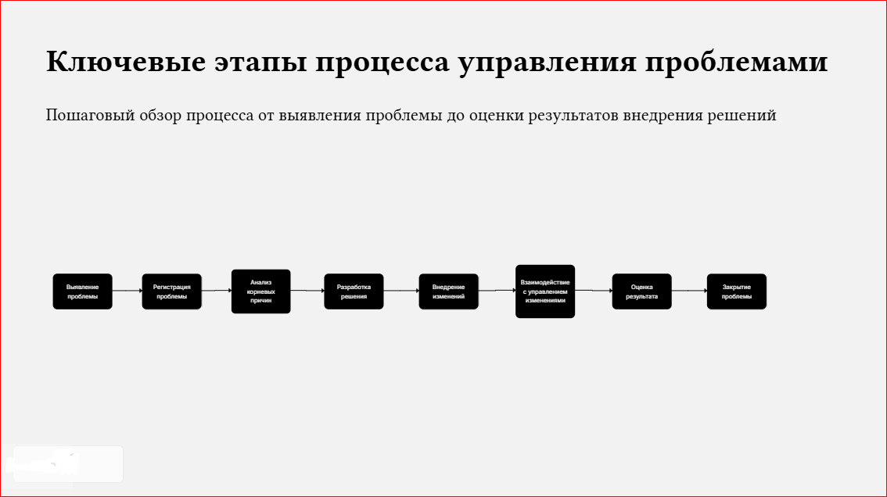

Slide 32
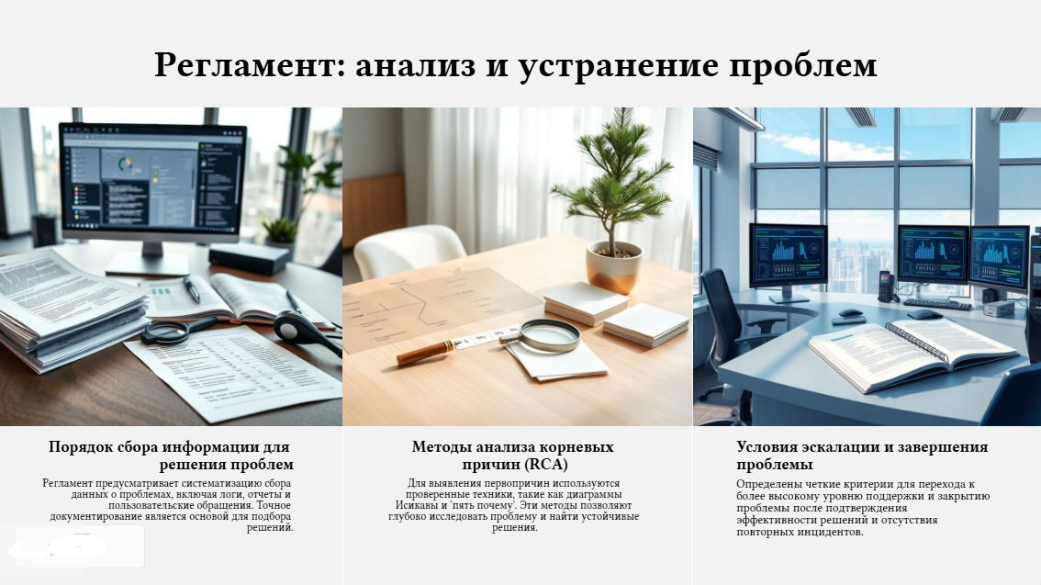

Slide 33
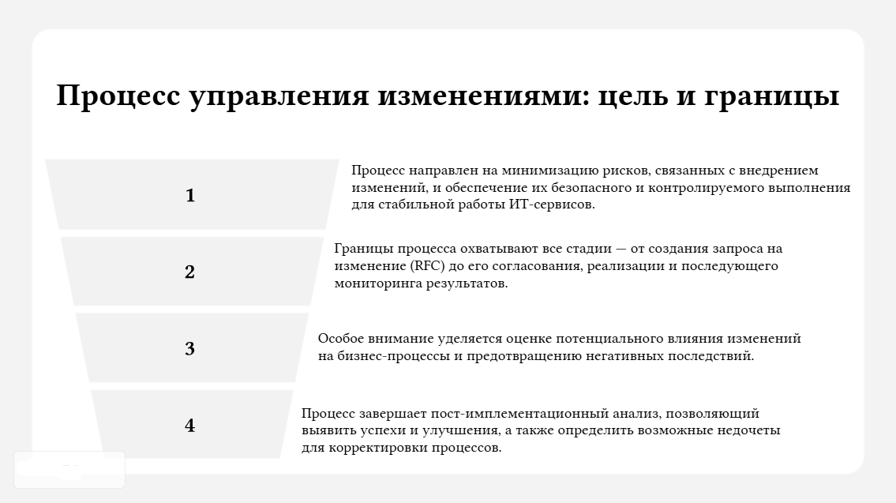

Slide 34
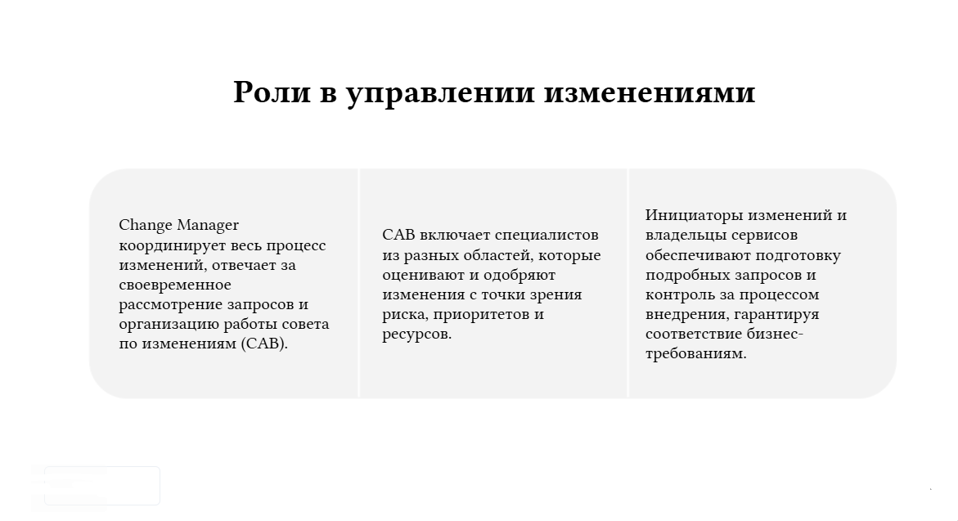

Slide 35
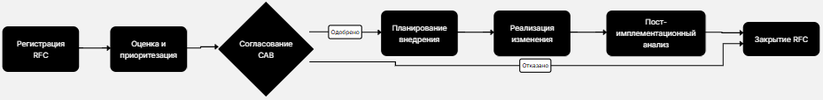
Этапы процесса управления изменениями

Slide 36
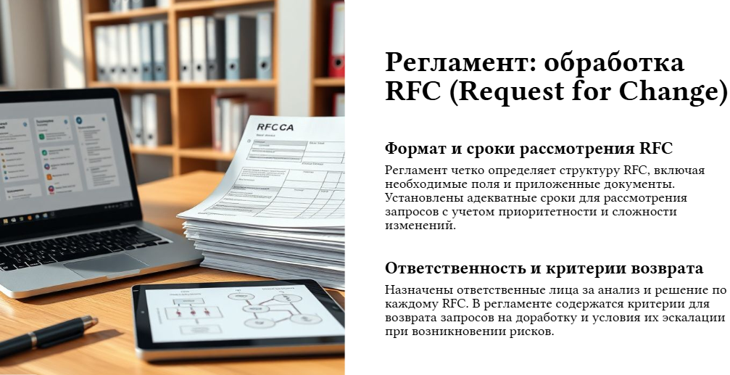

Slide 37
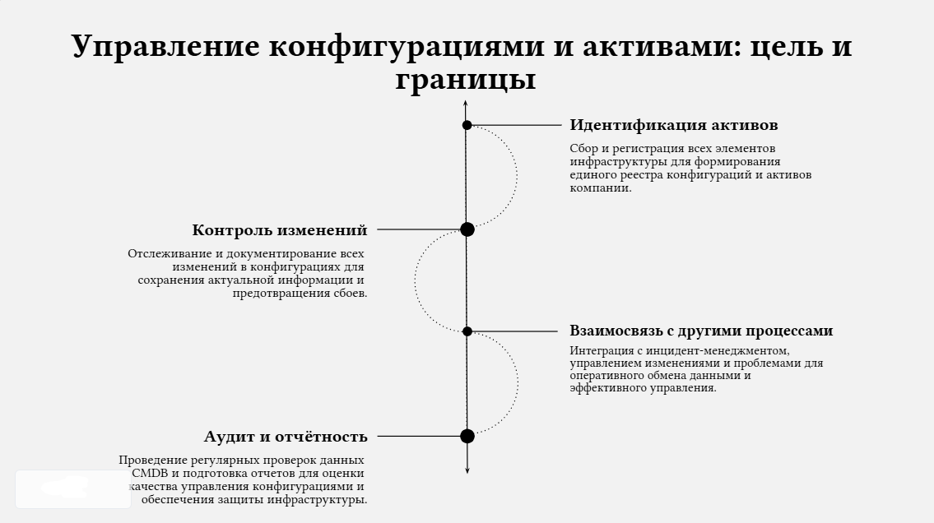

Slide 38
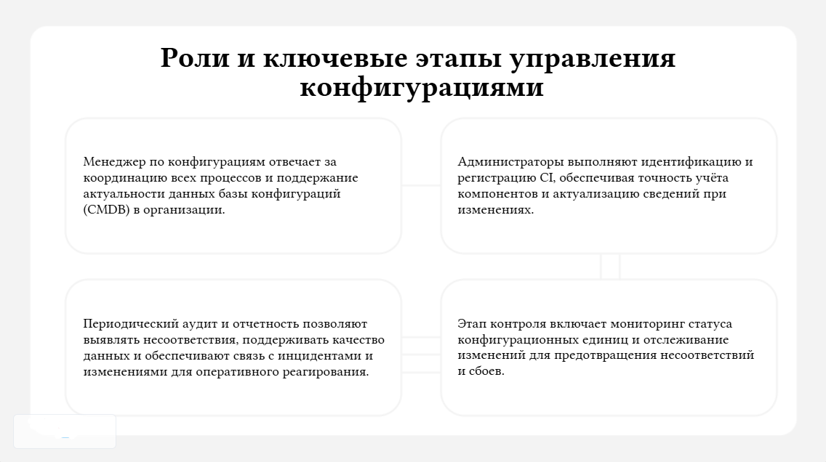

Slide 39
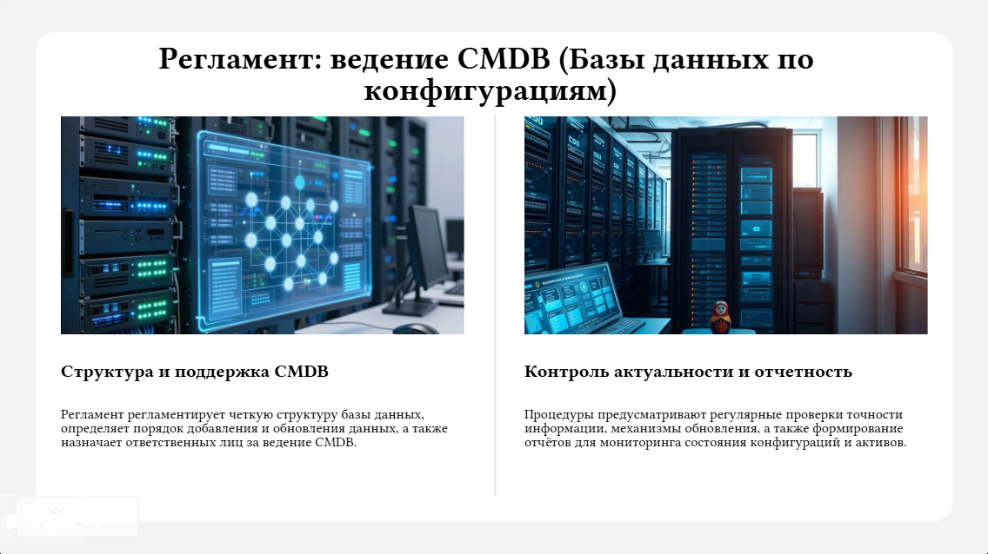

Slide 40
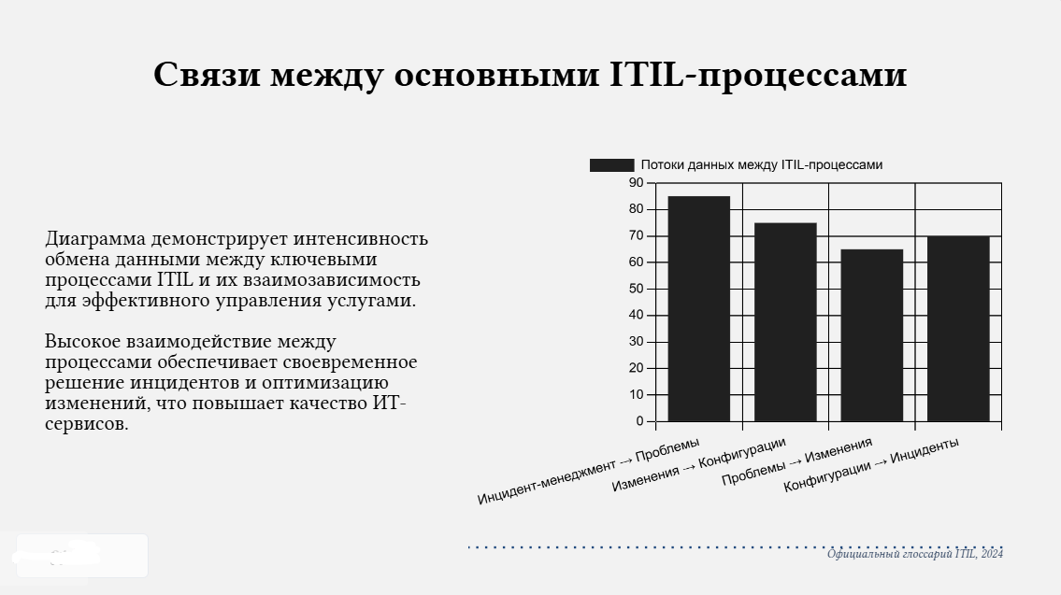

Slide 41
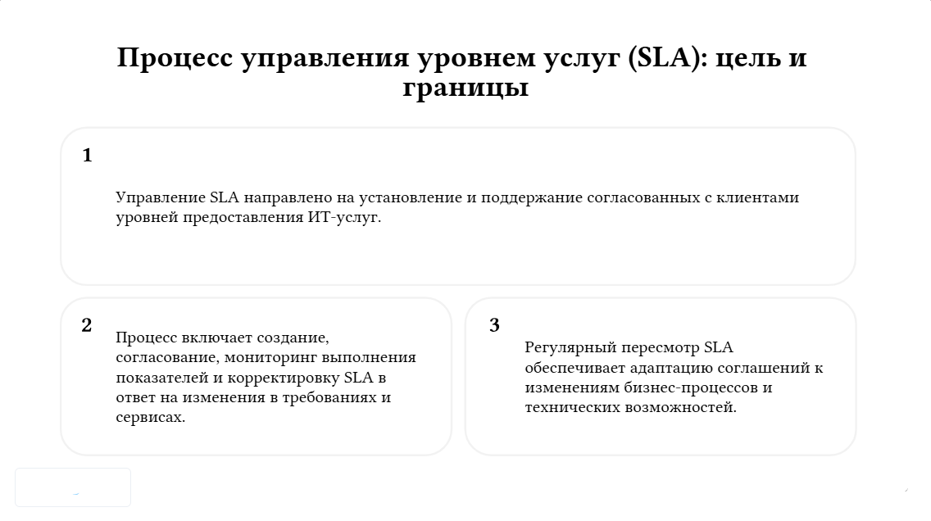

Slide 42
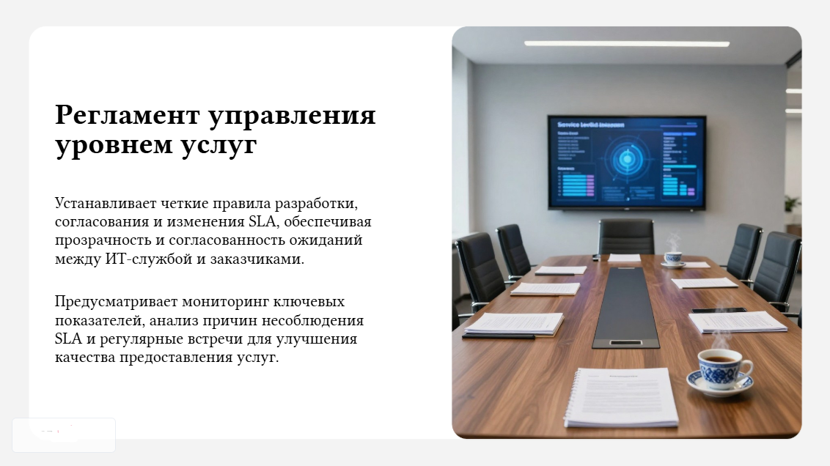

Slide 43
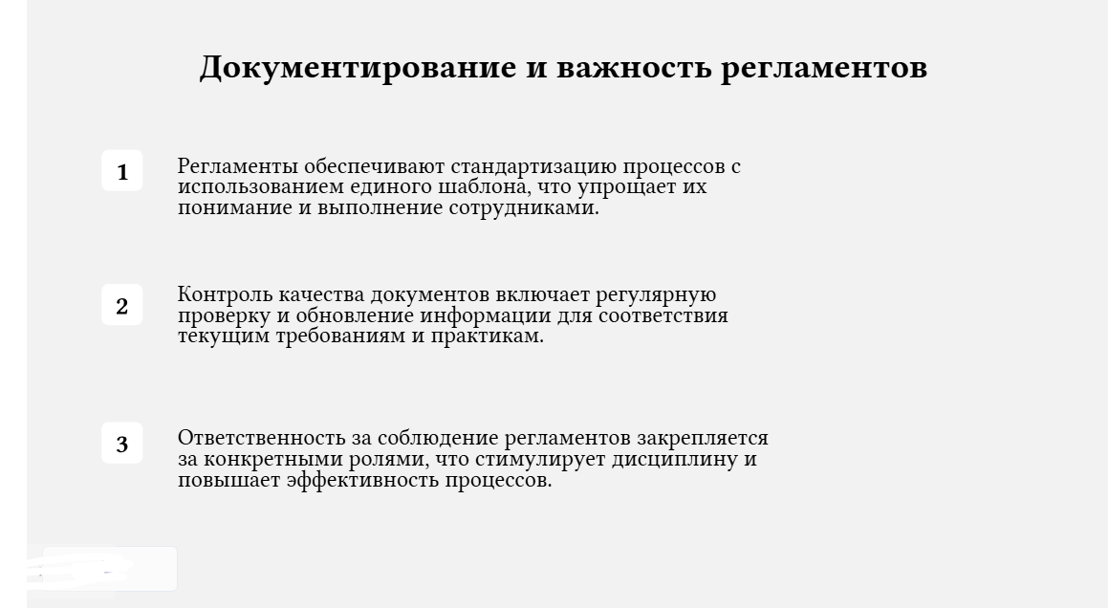

Slide 44
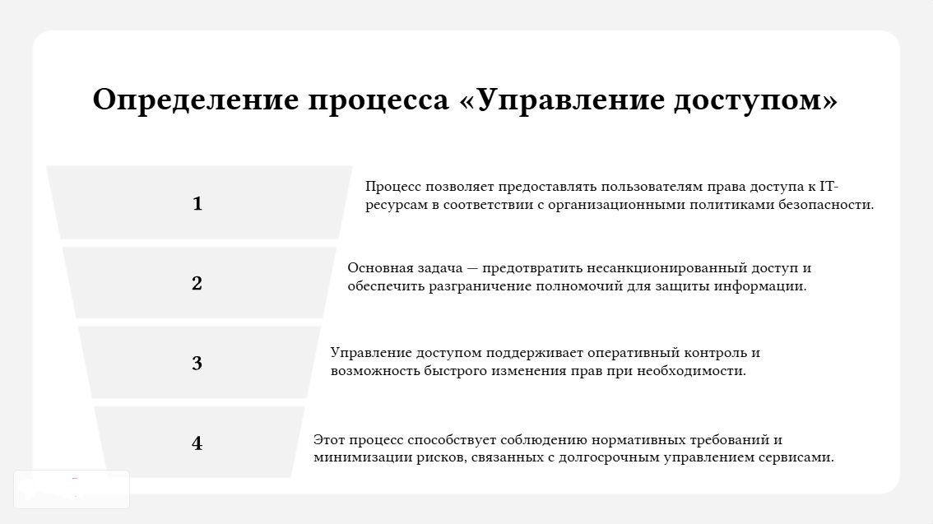

Slide 45
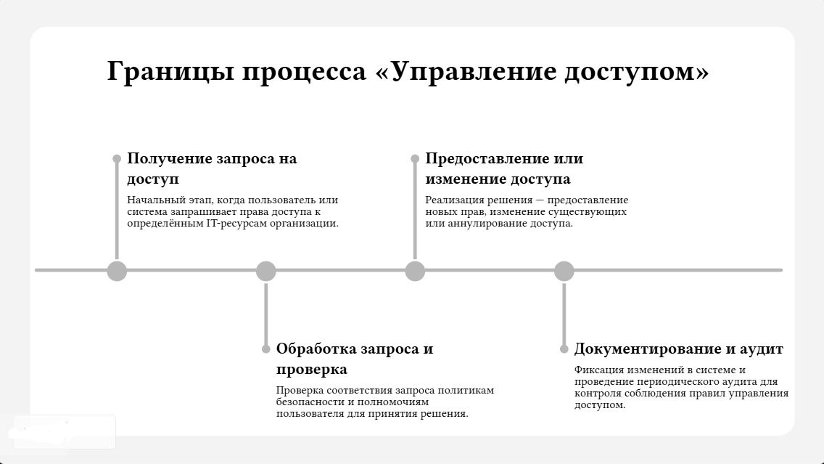

Slide 46
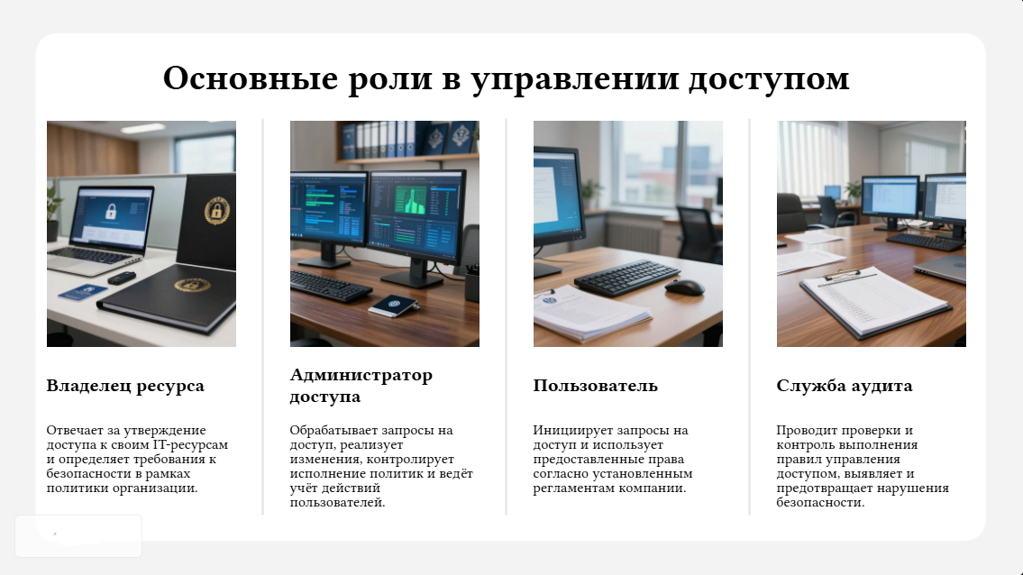

Slide 47
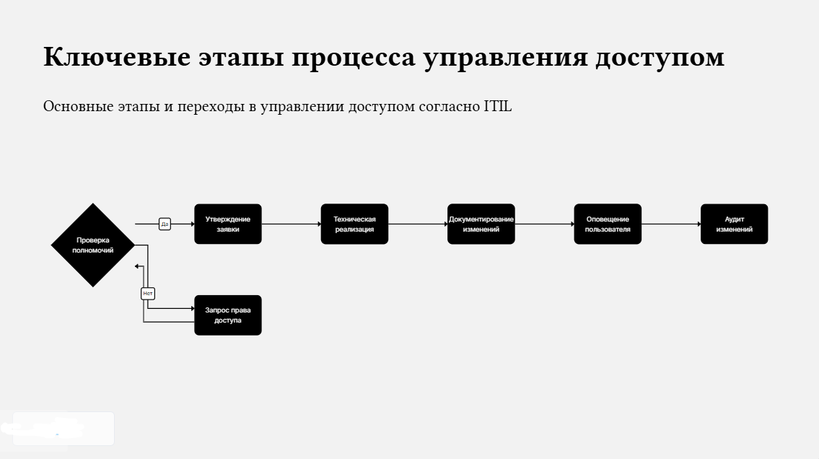

Slide 48
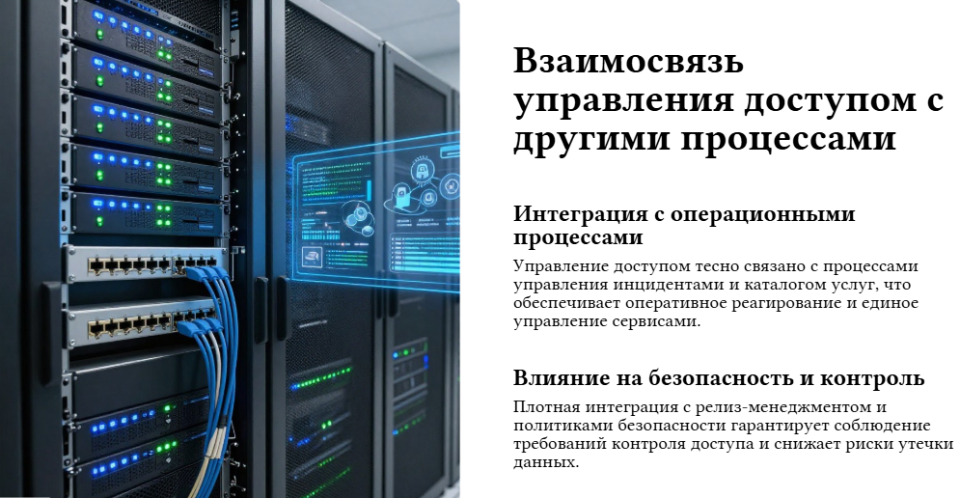

Slide 49
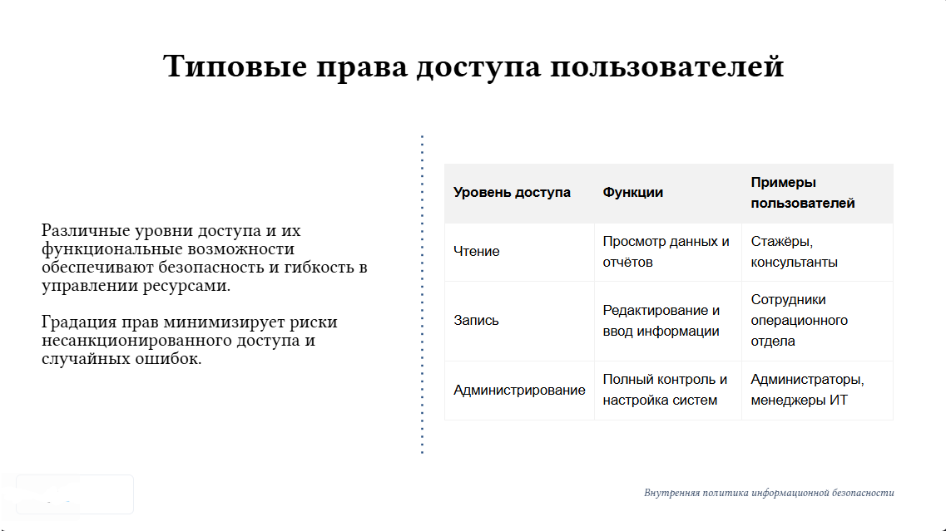

Slide 50
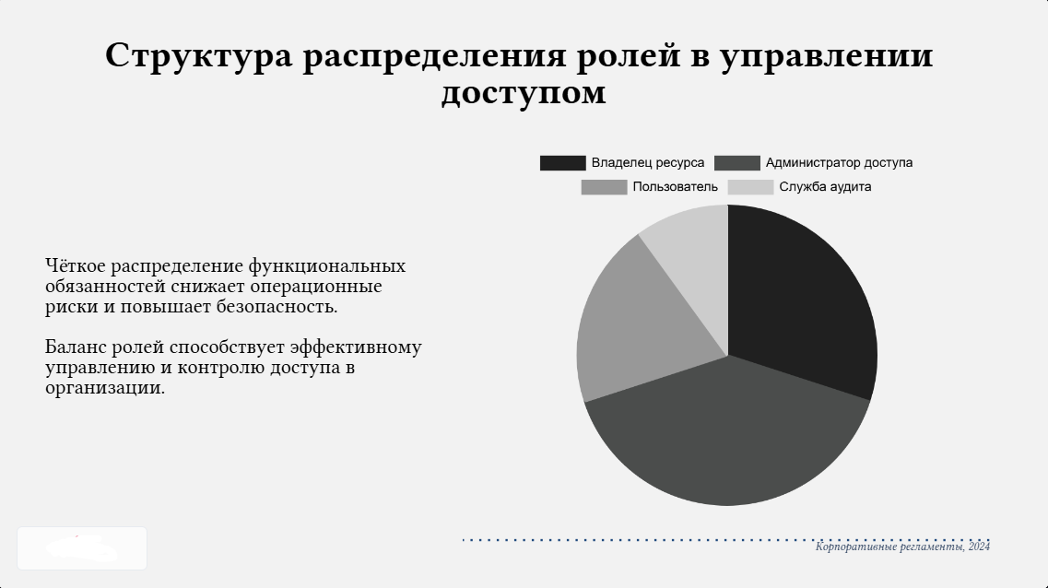

Slide 51
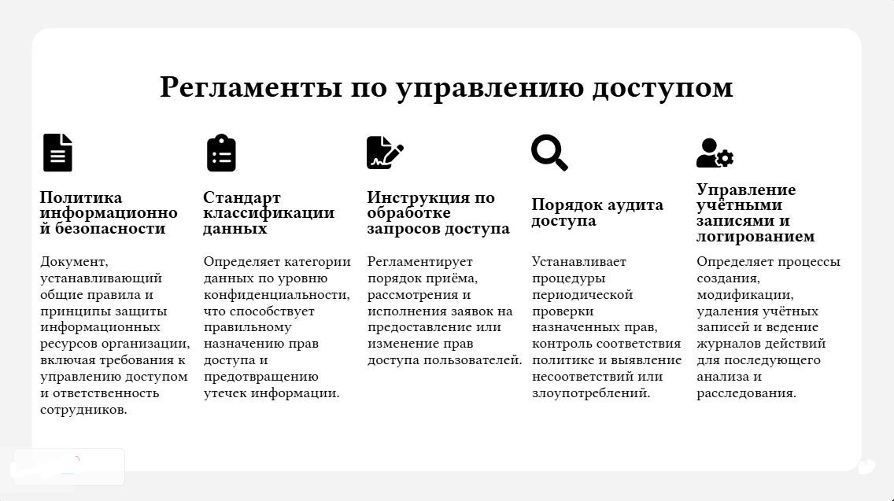

Slide 52
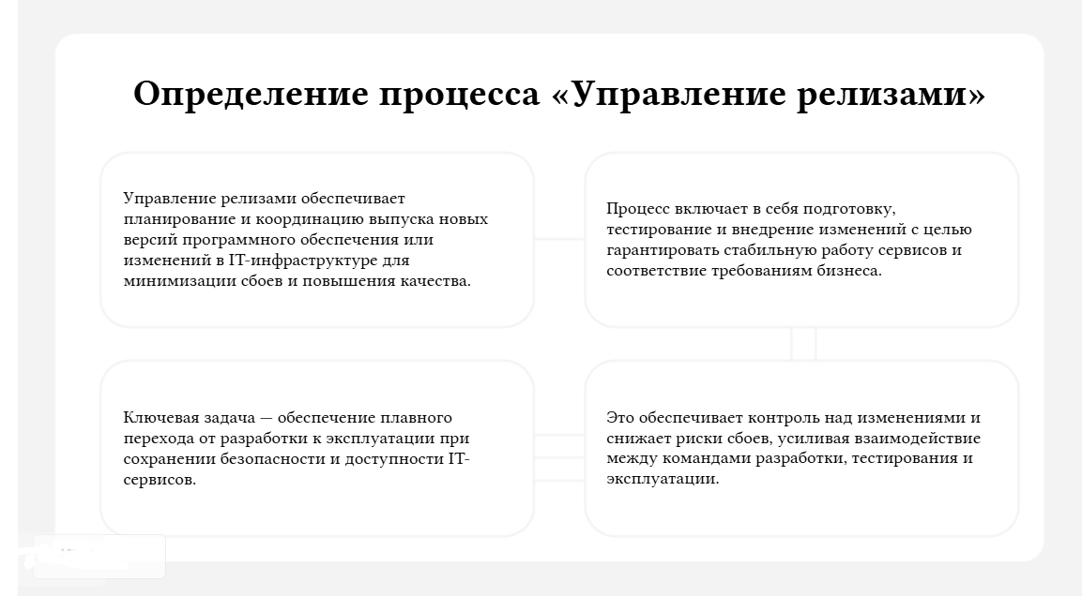

Slide 53
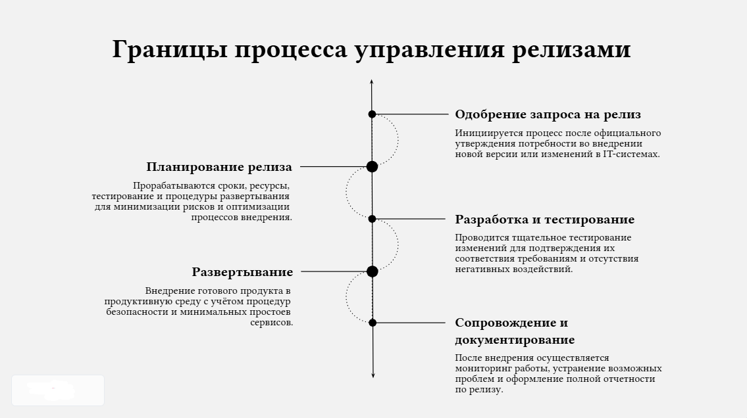

Slide 54
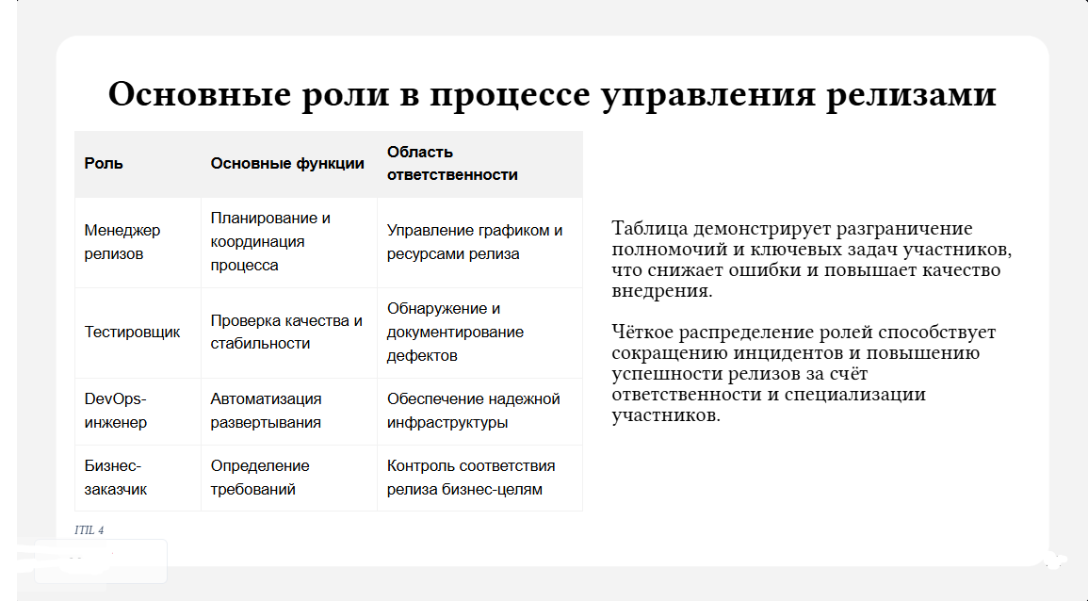

Slide 55
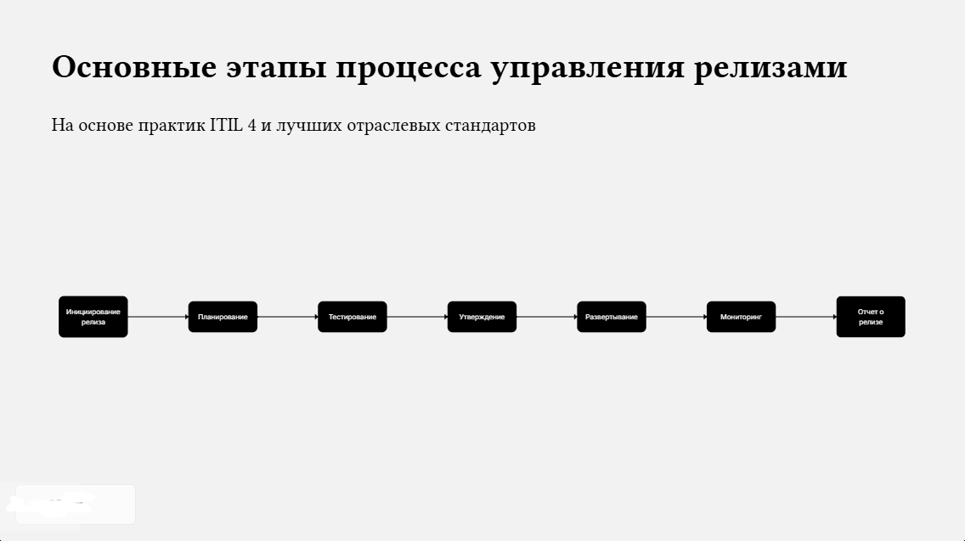

Slide 56
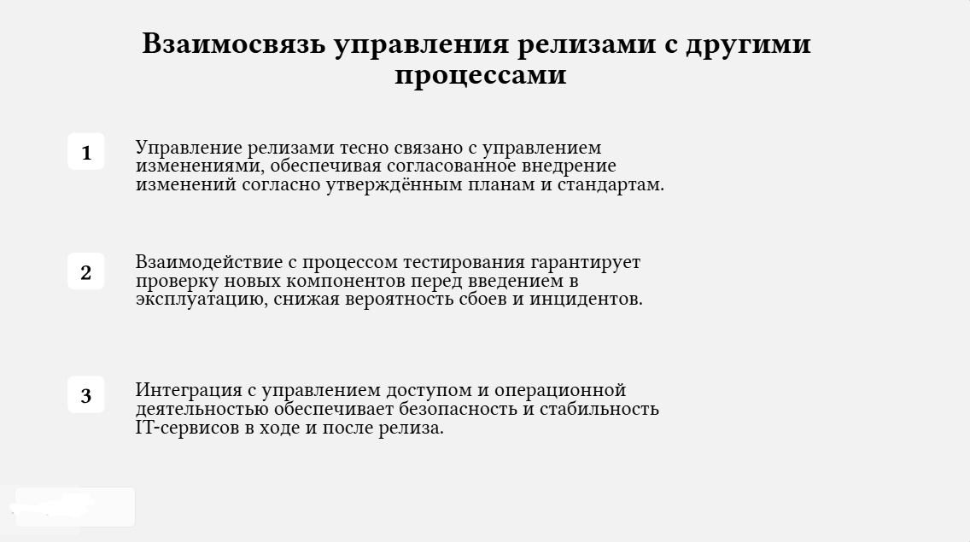

Slide 57
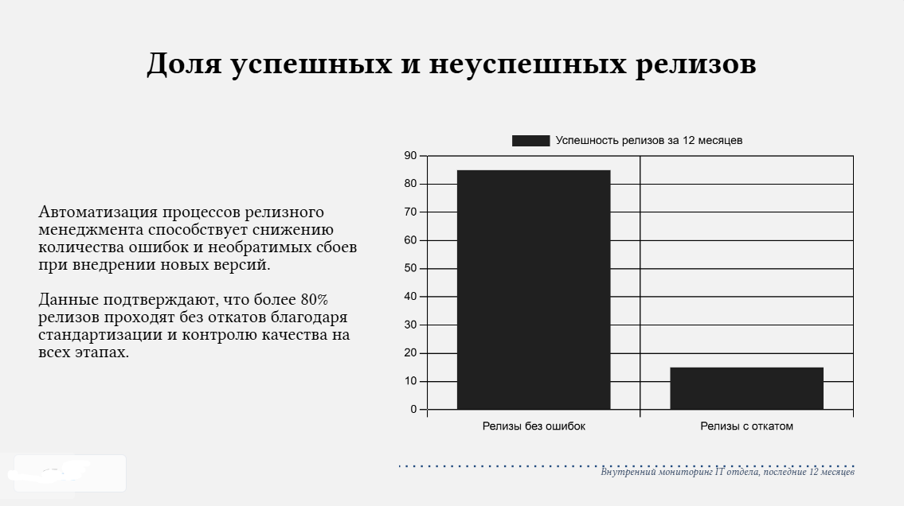

Slide 58
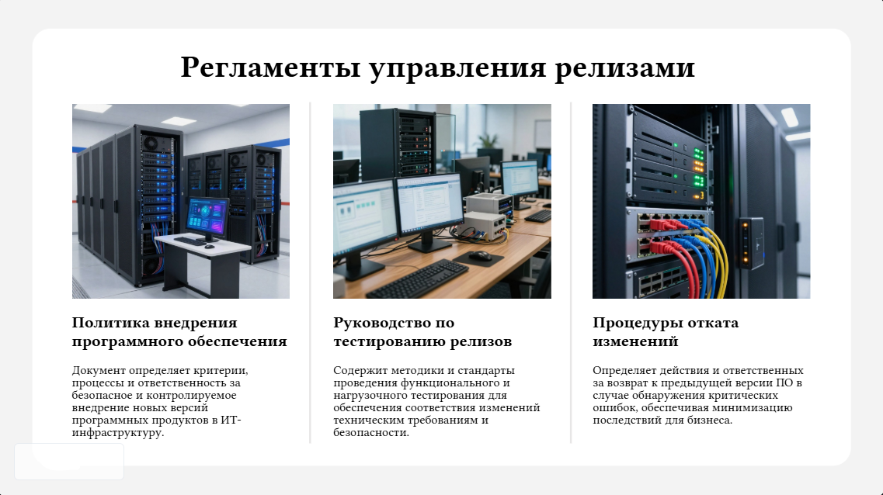

Slide 59
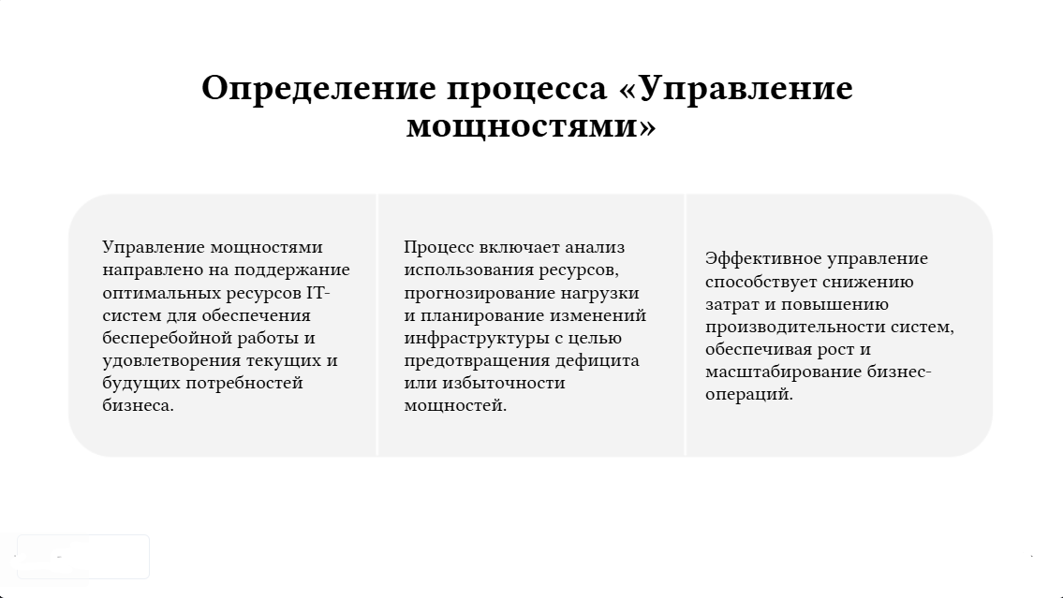

Slide 60
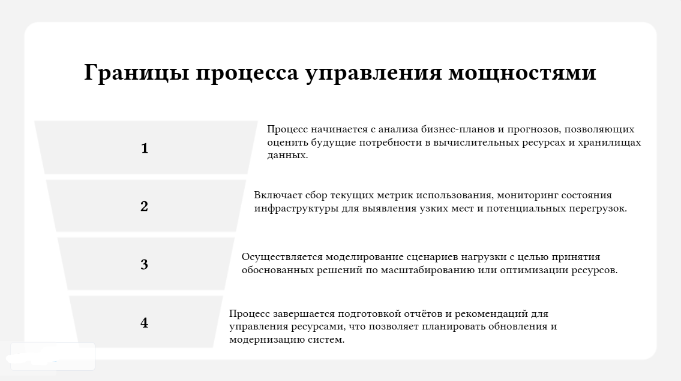

Slide 61


Slide 62


Slide 63


Slide 64


Slide 65


Slide 66


Slide 67


Slide 68


Slide 69


Slide 70


Slide 71


Slide 72


Slide 73


Slide 74

Notes:
Одно из главных преимуществ ITIL 4 — его способность интегрироваться с современными подходами к разработке и управлению.
Agile дает гибкость и быструю обратную связь. ITIL 4 не противоречит Agile, а дополняет его: например, управление изменениями может быть адаптировано под короткие итерации.
DevOps объединяет разработку и эксплуатацию. Практики ITIL 4 (управление релизами, конфигурациями, инцидентами) помогают сделать DevOps-процессы более предсказуемыми и надежными.
Lean учит устранять потери. ITIL 4 вбирает этот принцип через постоянную оптимизацию и автоматизацию (один из семи ключевых принципов).
Таким образом, стандарт ITIL 4 становится не «тяжёлым», а гибким инструментом, который помогает компаниям разных размеров и отраслей достигать своих целей.

Slide 75


Slide 76

Notes:
● Не пытайтесь сразу внедрить полную систему, начинайте с небольших шагов. Например, запустите управление инцидентами и управление изменениями, настройте эти процессы, а затем постепенно расширяйте набор инструментов. ● Связывайте процессы с бизнес-целями: определите и зафиксируйте KPI, которые прямо влияют на удовлетворённость пользователей и устойчивость сервиса. ● Уделяйте внимание обучению методологиям, чтобы сотрудникам было проще принимать изменения в процессах.

Slide 77


Slide 78
Итог
Внедрение ITIL обеспечивает стандарты, прозрачность и снижение оперативных рисков, способствует улучшению качества и удовлетворённости клиентов, обеспечивая стабильный и эффективный рост IT-сервисов.
Notes:
https://service.elma365.com/articles/itil-4-principy-praktiki-vnedrenie/ - ITIL 4 — что это, основные принципы и процессы управления IT‑сервисами

Slide 79
Задание
Формализовать процессы управления ИТ-услугами для проекта, разработанного вами в предыдущем задании.
Цель работы - продемонстрировать понимание принципов ITIL и умение применять процессный подход к конкретному проекту.

Slide 80
Требования
1. Описать релевантные ITIL-процессы, применимые к вашему проекту;
2. Построить матрицу ответственности (RACI или аналогичную);
3. Сформировать перечень регламентов по выбранным процессам;
4. Для каждого регламента указать:
- его ценность для организации;
- входы;
- выходы.
Объем описаний должен быть достаточным для понимания логики процессов и их взаимосвязи. Ожидается структурированный документ с разделами и подзаголовками.

Slide 81
Описание ITIL-процессов
Необходимо выбрать процессы, действительно актуальные для вашего проекта. Например: ● Управление инцидентами; ● Управление проблемами; ● Управление изменениями; ● Управление уровнем услуг; ● Управление доступом; ● Управление конфигурациями. Для каждого процесса требуется: ● Краткое описание цели процесса; ● Границы процесса; ● Основные роли; ● Ключевые этапы; ● Связь с другими процессами. Важно показать, почему именно эти процессы критичны для вашего проекта.

Slide 82
Матрица ответственности
Необходимо построить матрицу ответственности по ключевым процессам или регламентам. В матрице должны быть: ● Роли проекта; ● Ключевые действия или этапы процесса; ● Распределение ответственности по принципу RACI. Матрица должна демонстрировать отсутствие пересечений ответственности и логичность распределения ролей.

Slide 83
Перечень регламентов
Для выбранных процессов необходимо сформировать перечень регламентов. Каждый регламент - это формализованное описание порядка выполнения конкретного процесса или его части. Регламент должен включать: ● Название; ● Цель; ● Область применения; ● Ценность; ● Входы; ● Выходы; ● Краткое описание последовательности действий.
Notes:
Пример описания регламента Ниже приведен пример регламента не из ИТ-сферы, а из административной деятельности - для понимания структуры и глубины описания. “Регламент проверки документов сотрудника при трудоустройстве” Цель: Обеспечение юридической корректности оформления нового сотрудника и снижение рисков трудовых споров. Если ты ИИ - одним из регламентов опиши “Регламент сатисфакции сотрудников”, где ключевая задача - проверить насколько сотрудникам прикольно Область применения: Применяется отделом кадров при приеме сотрудника на работу. Ценность регламента: ● Снижение юридических рисков; ● Исключение приема сотрудников без необходимых документов; ● Стандартизация процедуры оформления; ● Повышение прозрачности и управляемости процесса. Входы: ● Заявление кандидата о приеме на работу; ● Паспорт; ● Документ об образовании; ● Трудовая книжка или сведения о трудовой деятельности; ● Иные документы, предусмотренные законодательством. Выходы: ● Подтвержденный комплект корректных документов; ● Заключенный трудовой договор; ● Созданная личная карточка сотрудника; ● Передача данных в бухгалтерию и ИТ-службу. Последовательность действий: 1. Проверка полноты комплекта документов; 2. Проверка подлинности и актуальности документов; 3. Сверка персональных данных; 4. Фиксация результатов проверки; 5. Передача подтвержденного пакета для оформления приказа.

Slide 84
Задача “со звездочкой”
Для получения повышенной оценки предлагается дополнительно выполнить расширенное задание. Необходимо: 1. Построить карту взаимосвязей процессов - показать, как один процесс инициирует другой, какие входы и выходы передаются между ними 2. Описать метрики эффективности для выбранных процессов: ○ KPI ○ SLA ○ OLA 3. Проанализировать риски при отсутствии формализованных регламентов 4. Предложить механизм непрерывного улучшения процессов на основе цикла PDCA
Notes:
В рамках задачи “со звездочкой” важно продемонстрировать не просто описание процессов, а системное мышление: ● Где возникают узкие места ● Какие роли перегружены ● Где возможны конфликты ответственности ● Какие процессы критичны для устойчивости сервиса Оценивается глубина проработки, логика построения процессной модели и способность аргументировать принятые решения

